Slide 1
«Использование ментальных карт в образовательной деятельности со старшими дошкольниками»

Slide 2
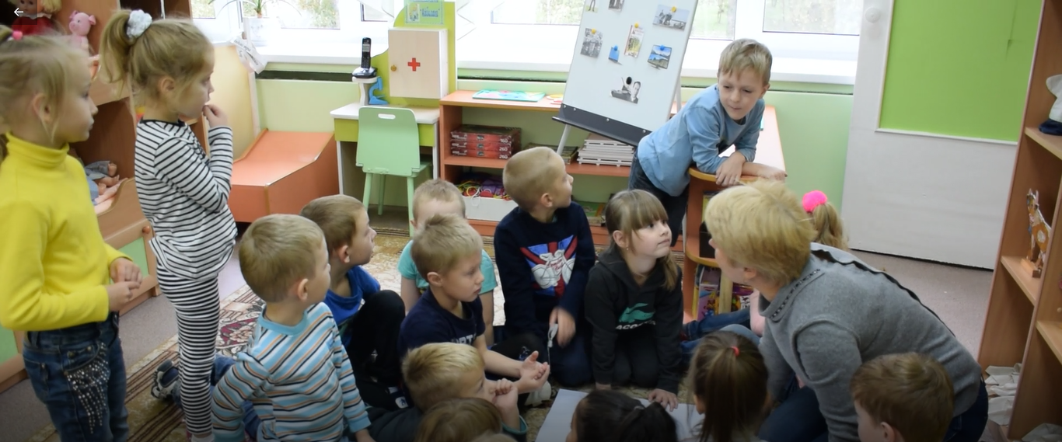
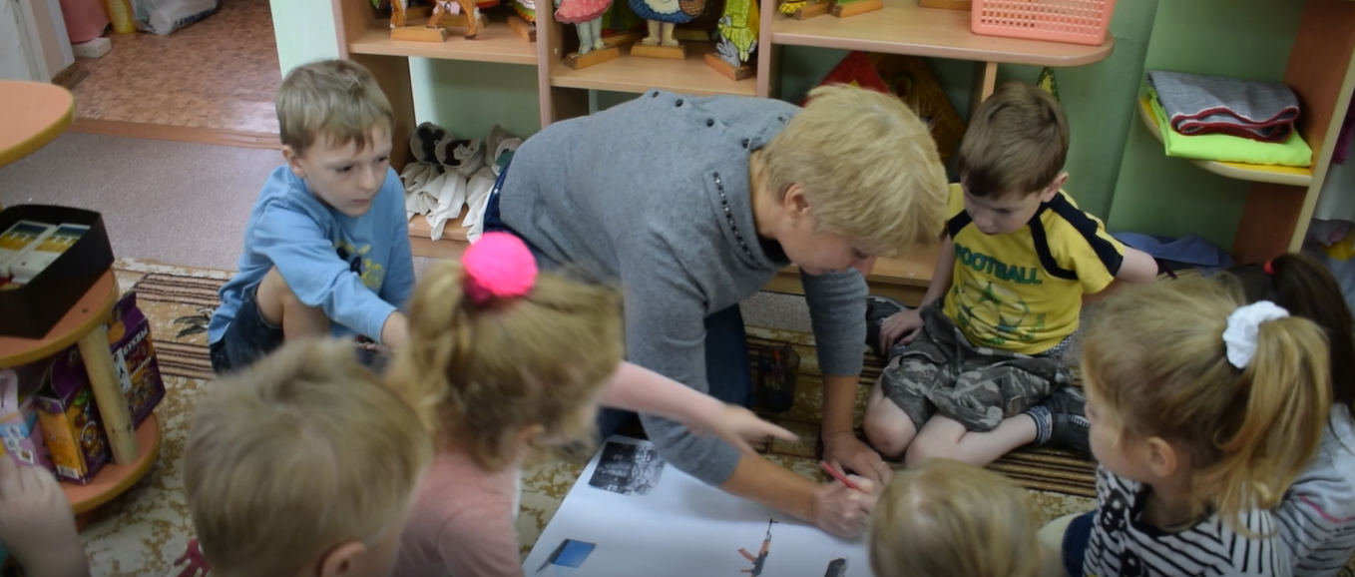

Slide 3
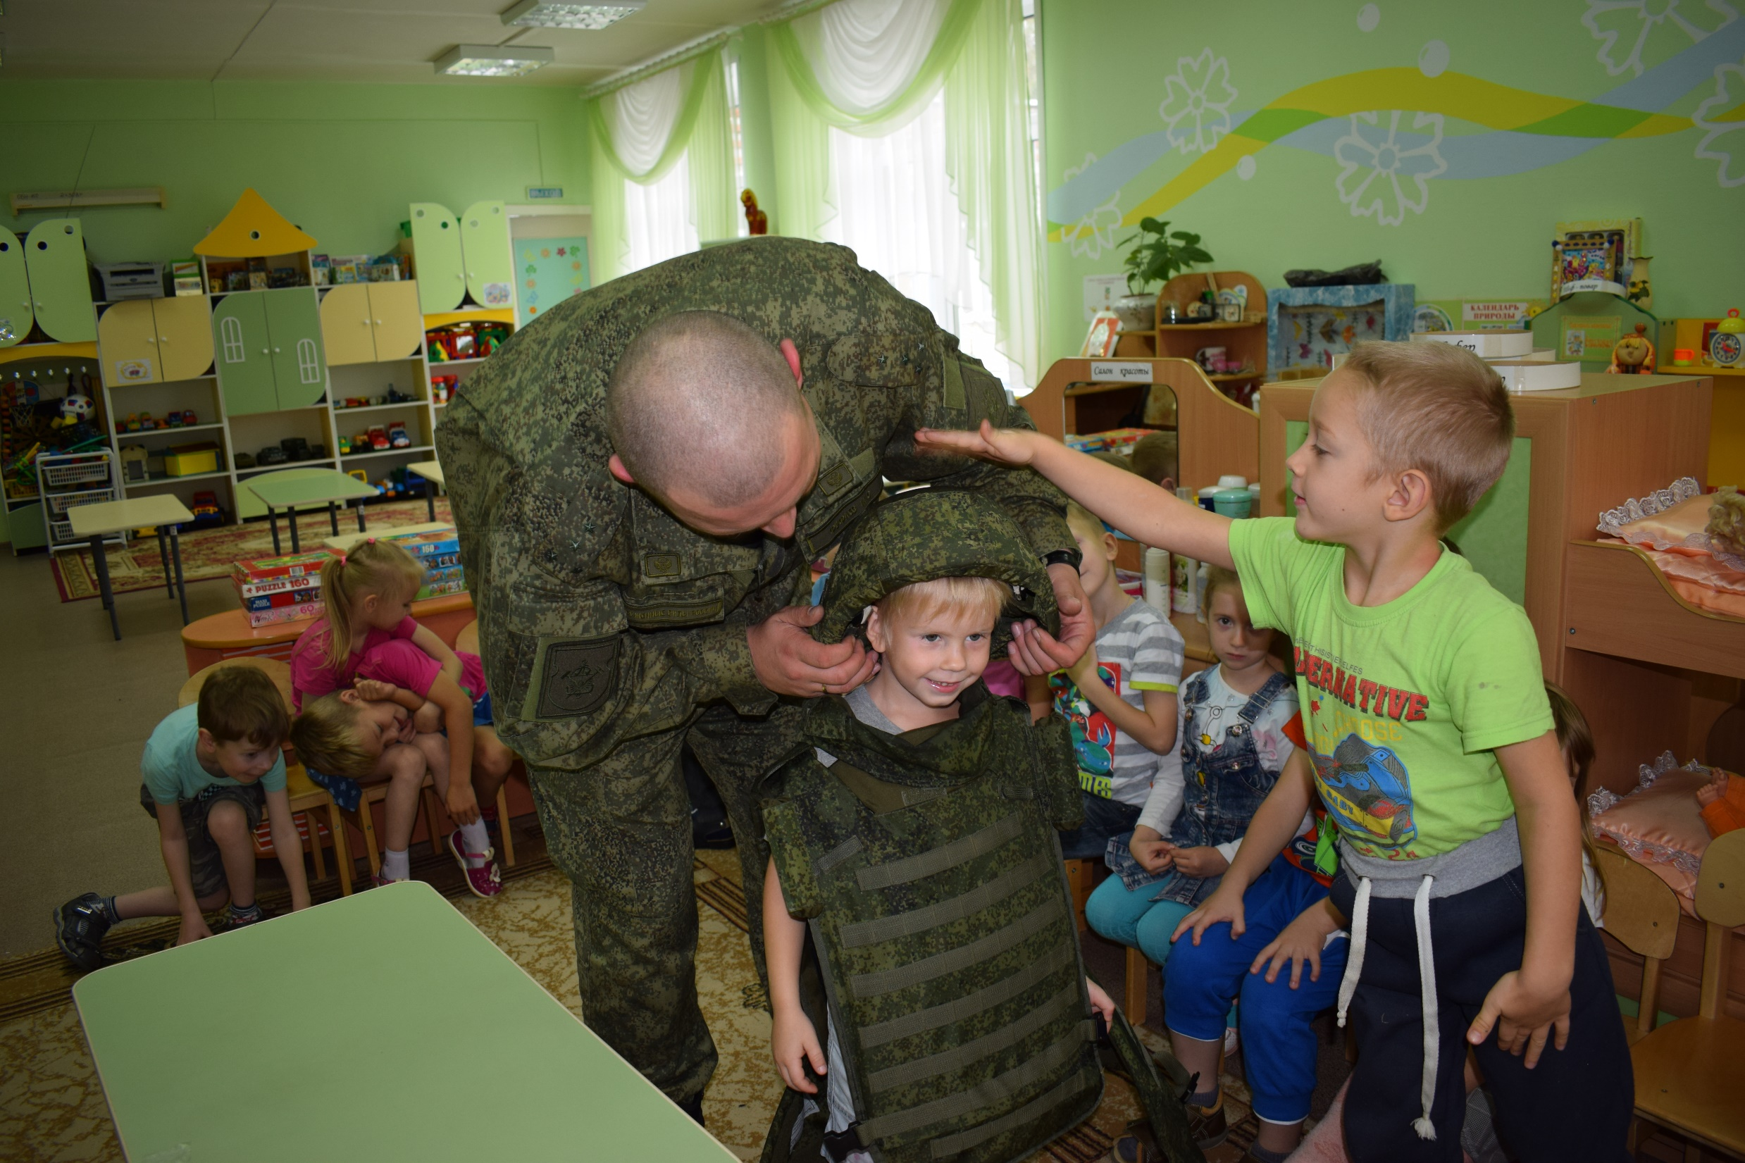

Slide 4
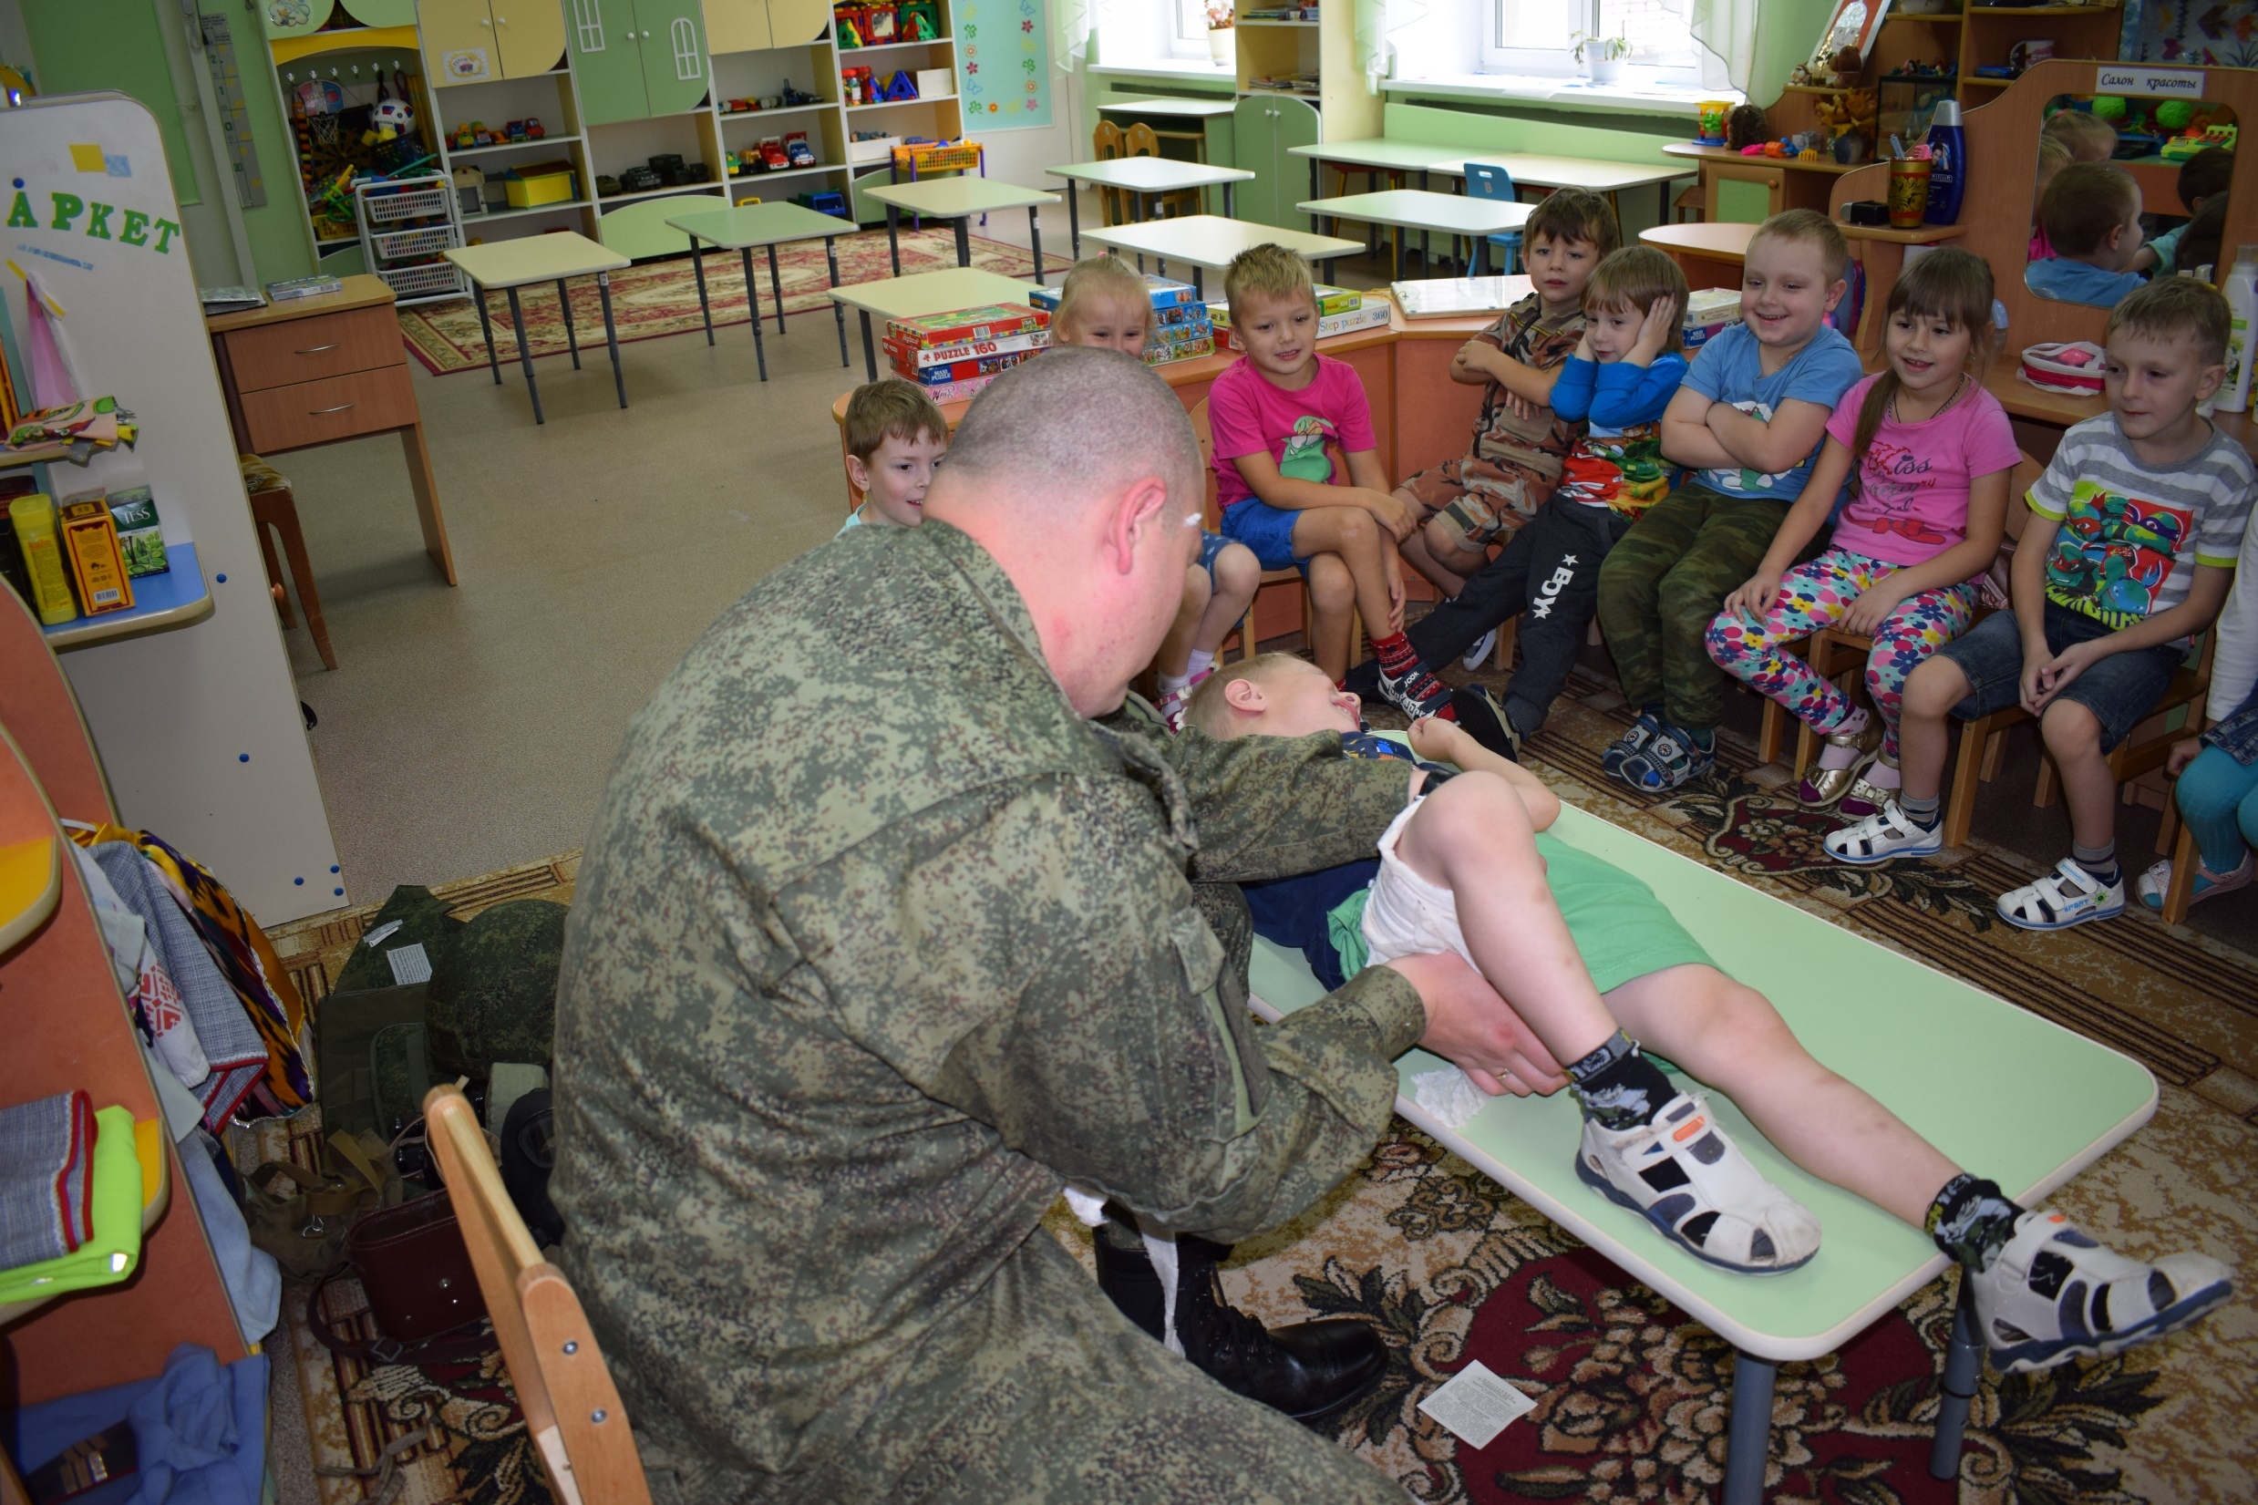

Slide 5
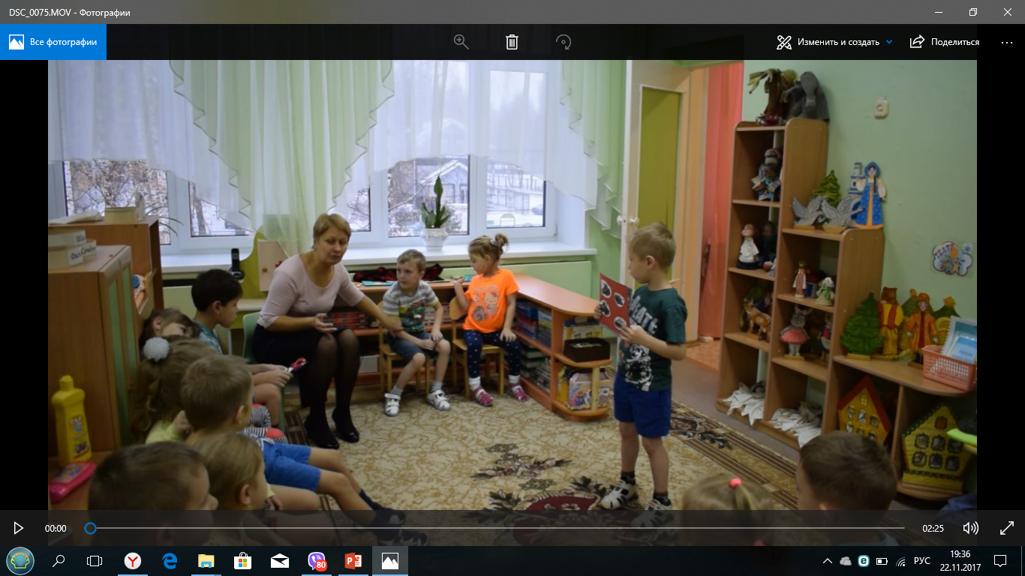

Slide 6
СПАСИБО ЗА ВНИМАНИЕ!

